Slide 1
Corrosion humide des métaux
Agrégation 2020
Matthis CHAPON

Slide 2
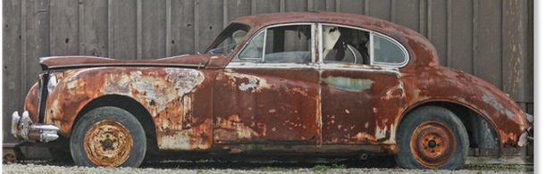
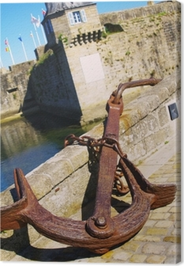
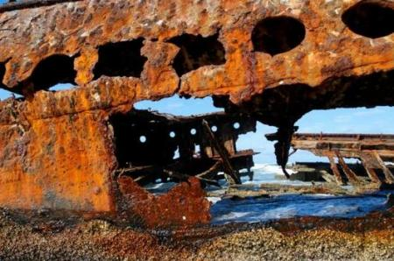
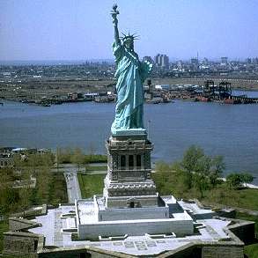
La corrosion dans notre quotidien

Slide 3

Corrosion du fer
Couche
D’huile
Eau
Acide chlorhydrique
Clou
Clou
1 mol/L
Clou

Slide 4
Corrosion du fer
Couche
d’huile
Eau
Acide chlorhydrique
Clou
Clou
1 mol/L
Clou
Après 3 jours
Après 3 jours
Instantanément

Slide 5

Corrosion uniforme d’un clou en fer
Photo d’un clou rouillé

Slide 6
Caractérisation des produits formés
Combustion du gaz formé
Ajout de quelques gouttes d’une solution d’hexacyanatoferrate (III) de potassium.
Acide chlorhydrique
1 mol/L
Clou

Slide 7
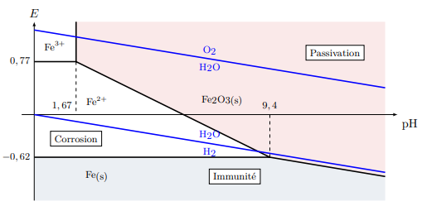
Diagramme E-pH du fer superposé au diagramme de l’eau
Convention de tracé :
c=1.10⁻⁶ mol.L⁻¹
http://pohon.free.fr/lecture_membre.php?file=ech_c3_corrosion

Slide 8
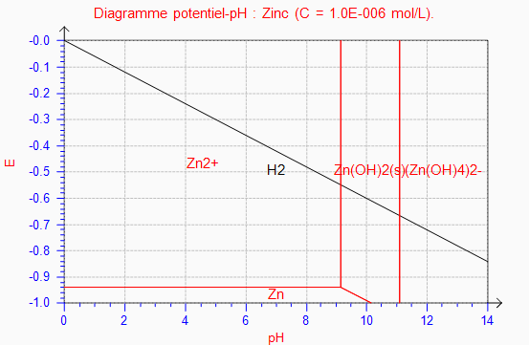
Diagramme E-pH du zinc superposé à celui de l’eau
Convention de tracé :
c=1.10⁻⁶ mol.L⁻¹
H₂O
Chimigéné

Slide 9
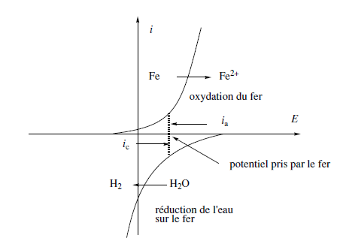
Courbe courant-potentiel
Chimie Tout-en-un MP. Fosset et al. Dunod. 2004

Slide 10
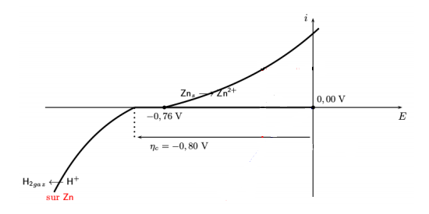
Courbe courant-potentiel : blocage cinétique
http://pohon.free.fr/lecture_membre.php?file=ech_c1_courbes_intensite_potentiel,

Slide 11
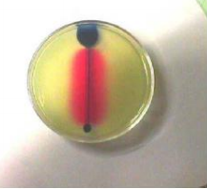
Corrosion différentielle
Clou placé dans un gel agar-agar auquel est ajouté de la phénophtaléine
et l’hexacyanatoferrate (III) de potassium.
http://physique.pt-dorian.net/documents/TP/TP16.pdf

Slide 12
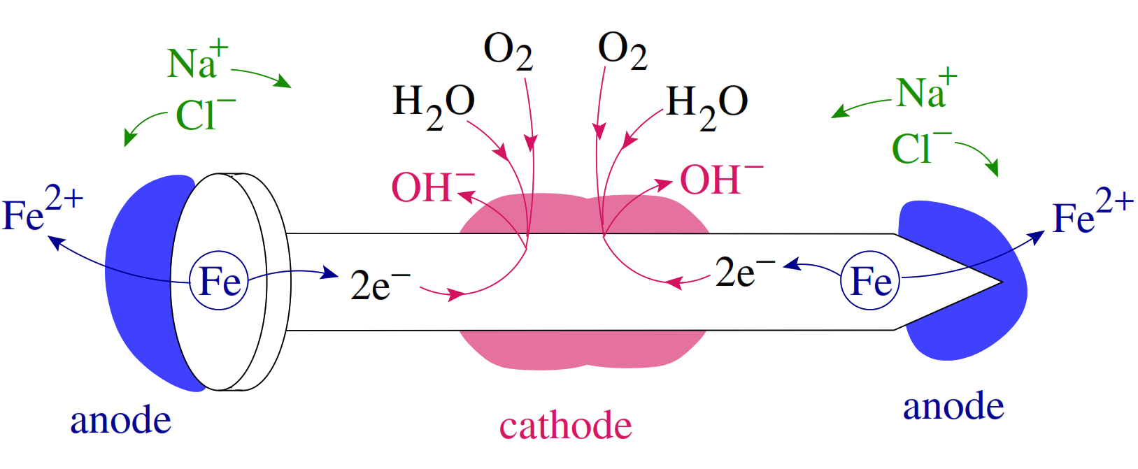
Corrosion différentielle : structure du clou

Slide 13
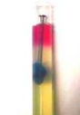
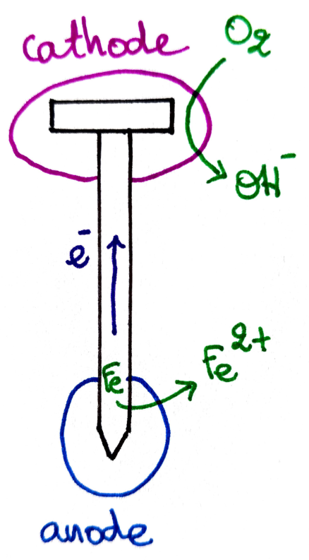
Aération différentielle
Photo de l’expérience
Schéma
http://physique.pt-dorian.net/documents/TP/TP16.pdf

Slide 14
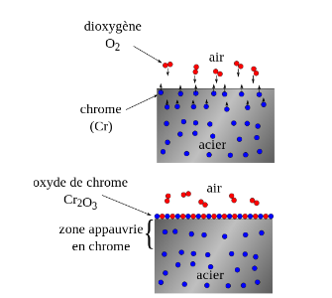
Passivation d’un acier inoxydable
http://pohon.free.fr/lecture_membre.php?file=ech_c3_corrosion

Slide 15
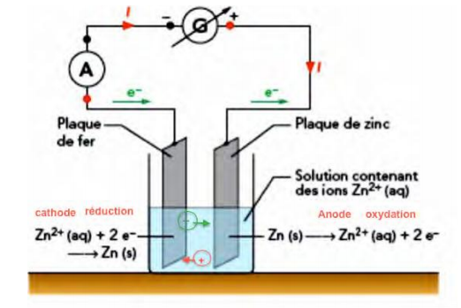
Protection du fer : par électro zingage
http://spc-st-charles.e-monsite.com/medias/files/14-t3-tp-electrozingage-du-fer.pdf

Slide 16
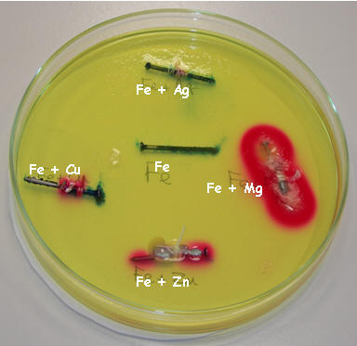
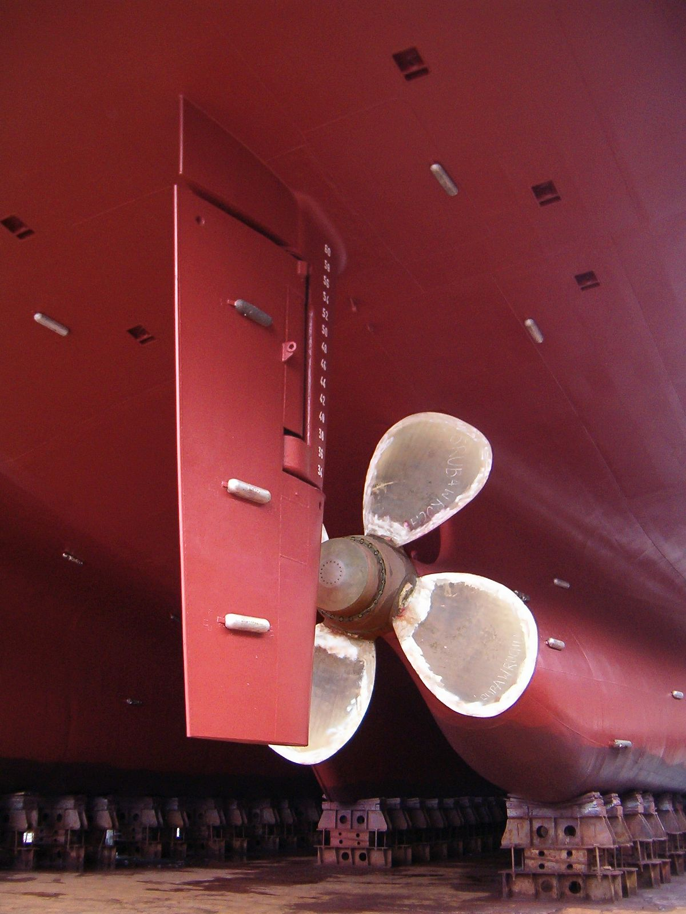
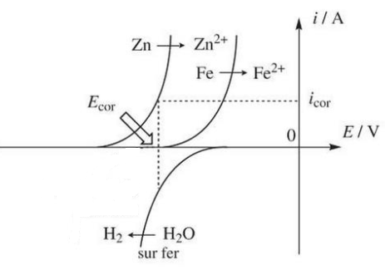
Protection par anode sacrificielle
Chimie Tout-en-un MP. Fosset et al. Dunod. 2004
Expérience au laboratoire
Anodes sacrificielles sur un bateau
Courbes i-E

